Slide 1
Воспитатель года - 2021
Городской/ зональный тур

Slide 2
Не ошибается тот, кто ничего не делает
КОНКУРС БЕЗ ОШИБОК

Slide 3
Конкурс - это
Соискание
Соревнование
Соперничество
Торг
Первенство
Состязание

Slide 4
Лайфхак факторы успеха
Узнай все и вся о конкурсе
Запасись энергией
Духовной, физической, эмоциональной…
Заручись поддержкой
Родных, близких, коллег…
Найди наставника, тренера
В ДОУ, в методических объединениях, среди победителей
Избавься от сомнений
Удиви себя
Будь готов к неожиданностям
Будь самим собой

Slide 5
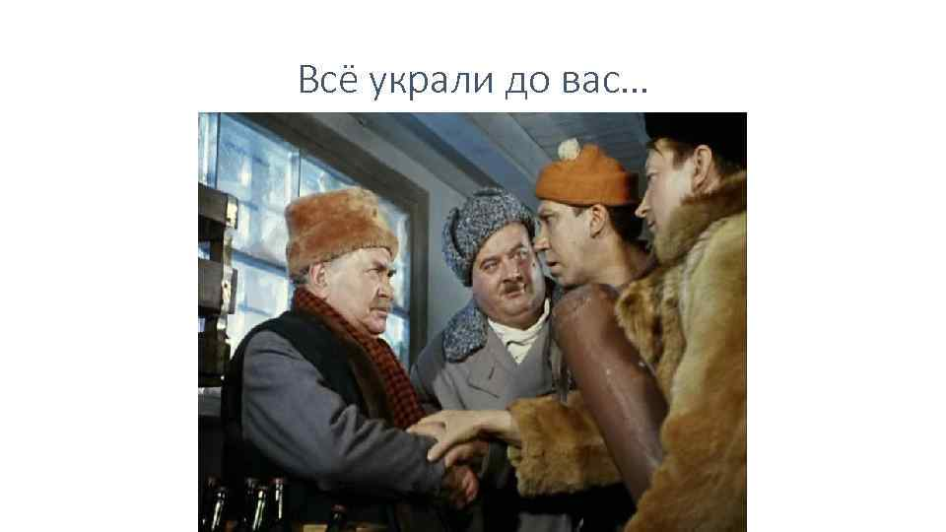
ВСЕ УКРАЛИ ДО ВАС

Slide 6
ВСЕ И ОБО ВСЕМ

Slide 7
Лайфхак
Сосредоточьте внимание на методах и технологиях, которые вы используете.
Определите в своем опыте наиболее результативные из них.
Проанализируйте, какое обстоятельство привело вас к использованию именного этого метода.
Найдите в литературе описание того метода или той технологии, которые вы предполагаете представить на конкурс
Что я привнес?
Как я интерпретирую метод/ технологию?

Slide 8
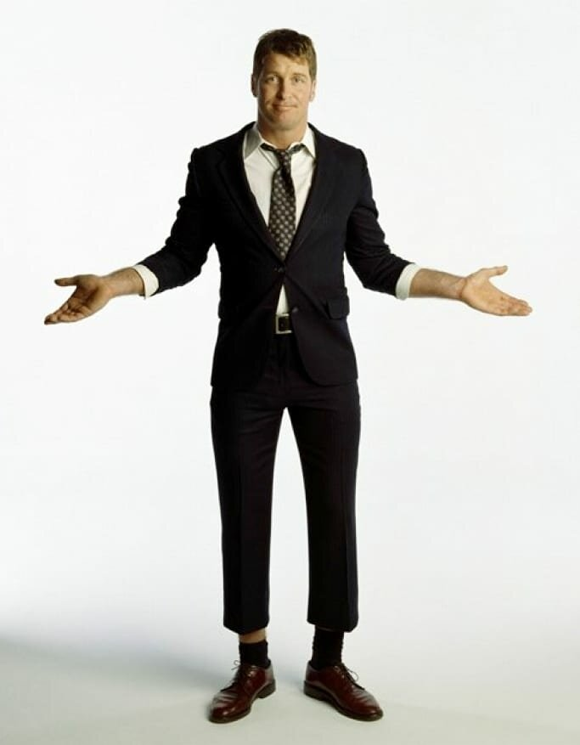
С чужого плеча
НИКОГДА НЕ НАДЕВАЙТЕ ЧУЖУЮ ОДЕЖДУ

Slide 9
Сроки проведения
1 марта 2021 года – ДОУ № 135
2 марта 2021 года ДОУ № 183

Slide 10
Номинации конкурса
«Воспитатель года» – 7 человек
«Воспитатель группы с воспитанием и обучением на татарском языке» – 5 человек

Slide 11
На республиканский конкурс выходят
На основании рейтинга (количества баллов, полученных за конкурсные мероприятия городского/ зонального этапа):
Воспитатель года – 20 человек
Воспитатель группы с татарским языком – 10 человек

Slide 12
Победители городского этапа
Определяются также на основе рейтинга с учетом его положения в рейтинговой таблице:
Казань
Кукмор
Зеленодольск
Казань
Мамадыш
Актаныш
Казань

Slide 13
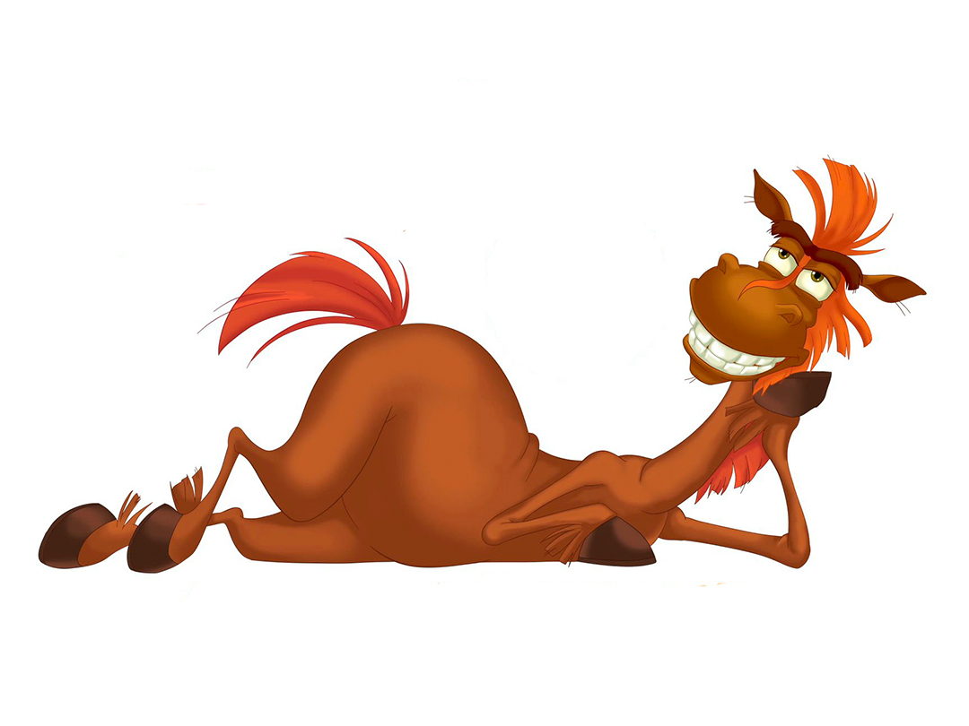
НАСТРОЙСЯ
НА_ХОД_КАнем
О

Slide 14
СДЕЛАЙ ПРАВИЛЬНЫЙ ВЫБОР
ПОДУМАЙ, ЧТО НОВОГО?

Slide 15
ЕСТЬ РЕЗУЛЬТАТ?

Slide 16
ИЩИ ИНТЕРЕСНЫЕ ФАКТЫ
РАССКАЖИ ПОНЯТНО ВСЕМ

Slide 17
ВДОХНОВЛЯЙСЯ! УЛЫБАЙСЯ!
НЕ ПЕРЕГРУЖАЙ !

Slide 18
ГОТОВЬСЯ ЗАРАНЕЕ!
НЕ ОПРАВДЫВАЙСЯ!

Slide 19
Конкурсные мероприятия городского/ зонального этап
«Моя педагогическая находка»;
«Педагогическое мероприятие с детьми».

Slide 20
ДВИГАЙСЯ!
ВАЖЕН КОМФОРТ!

Slide 21
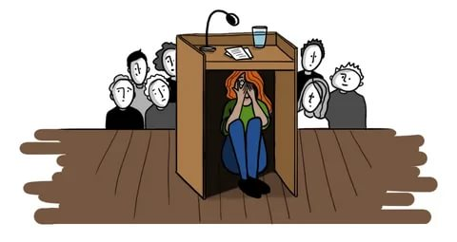
НЕ БОЙСЯ!
ПОМНИ ПРО ВРЕМЯ!

Slide 22
«Моя педагогическая находка»
Порядок выступления определяется жеребьевкой до начала конкурса, в ДОУ.
Регламент конкурсного испытания – 15 минут (выступление конкурсанта – 10 минут;
ответы на вопросы жюри - 5 минут).
Формат испытания - выступление конкурсанта, демонстрирующее наиболее значимые в его деятельности методы и/или приемы обучения, воспитания и развития детей дошкольного возраста, способы и формы взаимодействия с родителями (законными представителями) воспитанников.
Выступление конкурсанта может сопровождаться презентацией или видеофрагментами.

Slide 23
Критерии оценки
Методическая грамотность:
Выявляет инновационную составляющую демонстрируемых методов/ приемов/ способов/ форм.
Выявляет развивающий потенциал демонстрируемых методов/ приемов/ способов/ форм.
Представляет результативность демонстрируемых методов/ приемов/ способов/ форм

Slide 24
Критерии оценки
Методическая грамотность:
4. Демонстрирует знание теоретической основы применяемых демонстрируемых методов/ приемов/ способов/ форм.
5. Обозначает цели, задачи, планируемые результаты применения демонстрируемых методов/ приемов/ способов/форм.
6. Обосновывает соответствие результатов применения демонстрируемых методов/ приемов/ способов/ форм ФГОС ДО

Slide 25
Критерии оценки
Методическая грамотность:
7. Учитывает потребности участников образовательных отношений (воспитанников, педагогов, родителей)
8. Демонстрирует механизмы и способы оценки результативности своей профессиональной деятельности.

Slide 26
Критерии оценки
Информационная и языковая грамотность:
Представляет информацию целостно и структурированно
Точно и корректно использует профессиональную терминологию
Конкретно и полно отвечает на вопросы экспертов
Не допускает речевых ошибок

Slide 27
Критерии оценки
Оригинальность и творческий подход:
Демонстрирует оригинальные решения педагогических задач.
Вызывает профессиональный интерес аудитории .
Демонстрирует ораторские качества и артистизм.

Slide 28
Конкурсное испытание «Педагогическое мероприятие с детьми»
Формат проведения конкурсного испытания: педагогическое мероприятие с детьми в дошкольной образовательной организации.
Возраст детей, тема определяются конкурсантом
Регламент конкурсного испытания – 25 минут (проведение мероприятия – 20 минут; ответы на вопросы жюри – 5 минут).

Slide 29
Критерии оценки
Реализация содержания образовательной программы дошкольного образования
Обеспечивает соответствие содержания образовательным областям ДО
Обеспечивает соответствие содержания возрастным особенностям воспитанников
Реализует воспитательные возможности содержания

Slide 30
Критерии оценки
Реализация содержания образовательной программы дошкольного образования
4. Создает условия для речевого/социально-коммуникативного/физического/художественно-эстетического развития воспитанников
5. Реализует содержание, соответствующее современным научным знаниям, способствующее формированию современной картины мира
6. Реализует содержание, соответствующее традиционным ценностям российского общества

Slide 31
Критерии оценки
Методические приемы и решения педагогических задач
Использует приемы привлечения и удержания внимания воспитанников
Использует приемы поддержки инициативы и самостоятельности воспитанников
Использует приемы стимулирования и поощрения воспитанников
Целесообразно применяет средства наглядности и ИКТ
Создает условия для рефлексии обучающихся по итогам мероприятия
Обеспечивает взаимосвязь с конкурсным испытанием «Моя педагогическая находка»

Slide 32
Критерии оценки
Организационная культура
Обеспечивает четкую структуру мероприятия
Зонирует пространство в соответствии с целями и задачами мероприятия и эффективно его использует
Соблюдает санитарно-гигиенические нормы ДО
Соблюдает хронометраж мероприятия
Соблюдает регламент конкурсного мероприятия

Slide 33
Критерии оценки
Речевая, коммуникативная культура, личностные качества
Устанавливает эмоциональный контакт с воспитанниками
Создает благоприятный психологический климат в работе с воспитанниками
Удерживает в фокусе внимания всех воспитанников, участвующих в мероприятии
Не допускает речевых ошибок

Slide 34
Критерии оценки
Речевая, коммуникативная культура, личностные качества
5. Соблюдает этические правила общения
6. Четко, понятно, доступно формулирует вопросы и задания для воспитанников
7. Демонстрирует эмоциональную устойчивость
8. Демонстрирует индивидуальный стиль профессиональной деятельности

Slide 35
Заключительный этап конкурса
мастер-класс;
педагогическое мероприятие с детьми;
круглый стол.

